Slide 1
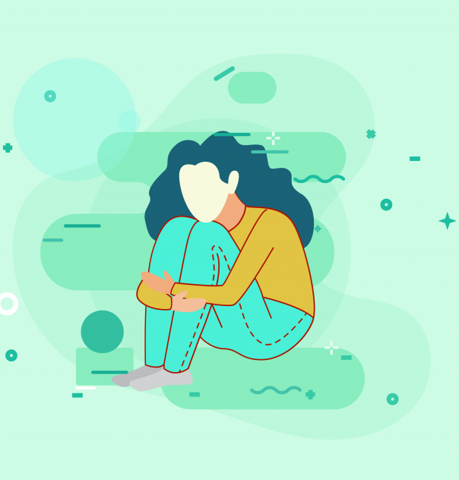
¡Diez maneras de manejar la ansiedad en tiempos de crisis, responder a las tareas del colegio y al futuro que te espera!
Departamento de Orientación.

Slide 2
¡REFLEXIONEMOS UN MOMENTO!
Desde que empezó el periodo de aislamiento, nuestras rutinas han cambiado drásticamente. Nos hemos tenido que adaptar a nuevas dinámicas de trabajo y convivencia, hemos dejado de interactuar con nuestro núcleo social y por sobre todo, hemos tenido que pasar más tiempo de lo usual en nuestras casas. Ese estado de alerta o “ansiedad” va a generar que intentemos buscar señales que nos den seguridad. Y aquí es clave que recurramos a lo correcto, porque, paradójicamente, muchas veces lo que buscamos para sentirnos seguros es lo que termina aumentando la sensación de riesgo. Se establece que, si bien todos reaccionamos de manera distinta frente a situaciones estresantes, las sensaciones predominantes en tiempos de crisis son el miedo y la ansiedad. "Hacer frente a esto te hará sentir a ti, a los que te importan y a tu comunidad, mucho más fuertes".

Slide 3
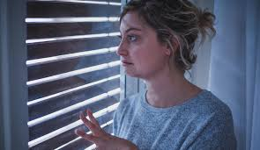
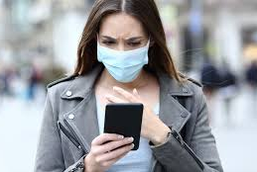
¡Estrés y Miedo en cuarentena !
Entender como es la reacción de cada uno frente al estrés y hacer cambios si es necesario "En tiempos de noticias falsas y sobre estímulos, es importante no colaborar a que se siga propagando el miedo y no hacer del miedo la próxima pandemia.
Establecer prioridades en nuestra vida y gestionar eficazmente el tiempo. Esto disminuye la ansiedad y el descontrol.

Slide 4
Apoyarse en otros(as)
Mantener contacto con personas que pueden proporcionar apoyo emocional:
Ni culpar, ni culparnos. Porque es fácil culpar o engañar a los demás, más que entender que estamos en esto juntos. A su vez, dado que estamos poniendo en marcha rutinas y dinámicas nuevas, puede surgir la culpa porque no nos vemos capaces de rendir en el liceo, como solíamos hacerlo, o porque no somos capaces de adaptarnos a lo que nos exigen estos tiempos. La ansiedad solo sirve en la medida que nos empuja a resolver algo juntos e ir trabajando de manera constante y así no se nos llenará de trabajo no resuelto.
Tomarse tiempo para actividades relajantes:
(leer, jugar en línea, tocar un instrumento, ver una película, escuchar música, etc.) Nos proporciona la tranquilidad esperada.

Slide 5
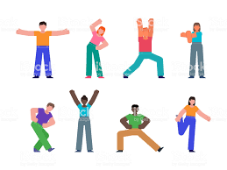
Alimentación, ejercicio y rutina
Alimentación sana y ejercicio:
Hacer deporte y establecer una rutina de ejercicio es esencial para que nuestro cerebro libere endorfinas, la sustancia natural encargada de producir sensaciones de bienestar, alegría e incluso euforia. En épocas de aislamiento en las que nuestra actividad física y espacios de interacción se reducen, es de suma relevancia poder asumir una rutina de movimiento
Mantener las rutinas:
Dormir bien y las horas necesarias a la edad, mantener las rutinas a las que estamos acostumbrados, con tareas establecidas, sirve a modo de orientación. Despertar temprano, ducharse, vestirse, trabajar en las guías que nos envían, tener intervalos y buscar actividades para el resto día. Especial importancia tienen para la ansiedad, mantener una rutina de sueño. Hay que evitar el cambio en los horarios de sueño.

Slide 6
¡Pensar en positivo!
Manejar técnicas de respiración profunda, relajación y autocuidado:
Con todo lo que nos pueda estar abrumando, es importante no saltarse el paso del “autocuidado”. Hay que contar con tiempo a solas para estar con nosotros mismos, momentos de meditación, respiración profunda, música tranquila y también contar con tiempos para la recreación y el desarrollo de nuestros intereses, sean cuales sean.
Evitar pensar obsesivamente en problemas:
En estos tiempos de miedo e incertidumbre, no dudemos en pedir ayuda. Expresemos nuestros temores, nuestras preocupaciones y evitemos la actitud de "yo puedo solo(a)". Es bueno preguntar respecto a cada ítem que nos tiene inquietos, formular lo que estamos sintiendo y expresarlo. Podemos no seguir los consejos que nos den, pero es clave contar con otras perspectivas y vivencias que me entreguen personas en las que confío.

Slide 7
Experimentar la resiliencia (capacidad de superar los problemas y convertirlos en oportunidades)
Evitar consumo de alcohol y drogas:
Las personas aburridas y ansiosas tienden a tomar alcohol u otras sustancias, porque esto asume el rol de una medida paliativa. Sin embargo, si pasa mucho tiempo y creamos el hábito, esto puede llevar a un uso problemático y caer en un círculo vicioso del que después no podemos salir.
Ser positivo(a):
Ver las situaciones difíciles como una oportunidad de aprendizaje para aplicarlo en nuestra vida, en la de nuestra familia, amigos(as) y entorno educativo.

Slide 8
Para Reflexionar:
Actividades:
1.-¿A qué actividades o personas has recurrido en éstos días de pandemia, para sentirte mejor y por qué?
2.-¿Has tenido alguna experiencia muy difícil, de la cuál te consideres “resiliente”, por qué?
OJO= Teniendo en cuenta que eres muy joven y que tienes toda una vida por delante y que ésta crisis sanitaria en algún momento terminará.
3.-¿Te sientes capaz de proyectar tu vida en un Instituto, Universidad o Trabajo? SI_NO_ ¿Por qué?
_Contesta y comparte tus respuestas con tu familia.
Orientadora: Solange Burgos Misle
Profesor colaborador: Marco Sánchez López

